Slide 1

Fiction et angoisse de “grand remplacementˮ : un spectre de la théologie chrétienne supersessioniste ?
Vandenbroeck Audrey – UCLouvain – Institut RSCS
Jeudi 14 mai 2026

Slide 2

« L’histoire des idées donne leur forme aux possibilités de pensée »
(Nirenberg, L’antijudaïsme, un pilier de la pensée occidentale, 2023, p. 638)

Slide 3


Slide 4

« Deux langages qui gouvernent le monde mental des hommes »
(Cyrulnik, Le laboureur et les mangeurs de vent, 2022, p. 10).

Slide 5


Deux récits
« L’utopie d’un métissage égalitaire » (Taguieff, 2022, p. 311), « dernière version de l’utopie de la libération : les humains doivent sortir de l’esclavage des identités et des appartenances » (Taguieff, 2022, p. 314).
2) Le mythe et/ou l’angoisse d’un grand remplacement

Slide 6

Au cœur des deux récits
SUBSTITUTION

Slide 7
Un mécanisme bien connu de la théologie chrétiennne
Appelé techniquement le « supersessionisme »

Slide 8
Un mécanisme bien connu de la théologie chrétiennne
« Au début du IIIe siècle, cet enseignement selon lequel l’Église chrétienne avait supplanté les Juifs en tant que peuple élu de Dieu est devenu la conception orthodoxe de la relation de Dieu avec l’Église » (Église presbytérienne (PC) des États-Unis 1987). », cité par Amy Jill-Levine, 2022)

Slide 9
Plan
I. Supersessionisme patristique
II. L’affranchissement du mécanisme de la substitution de sa matrice chrétienne (Nirenberg)
III. Du mythe à l’angoisse
Conclusion

Slide 10
I. Supersessionisme patristique
= marqueur de la pensée chrétienne

Slide 11
I. Supersessionisme patristique
Supersessionisme s’accompagne d’une nébuleuse de motifs antijuifs.
La logique supersessioniste
Un transfert d’identité
Caducité du judaïsme
Statut herméneutique des Juifs
Cécité spirituelle
Endurcissement du cœur
Maudits

Slide 12
I. Supersessionisme patristique
Justin Martyr, Dialogue avec Tryphon, 11 :1-5 (2e siècle) :
« Une loi qui va contre une loi abroge celle qui la précède et une alliance conclue après une autre l’annule de même. Pour nous, le Christ nous a été donné, loi éternelle et finale, et alliance fiable. […] La race israélite véritable, c’est nous »

Slide 13

Origène, Contre Celse vii, 26 (3e siècle)
« La Providence, qui avait jadis donné la Loi et de nos jours l’Évangile de Jésus Christ, ne voulait plus que le judaïsme restât en vigueur ; elle a donc détruit leur ville, leur temple, et le service de Dieu effectué dans ce temple par le culte et le sacrifice qu’elle avait prescrits. Et de même que la Providence a mis fin à ces pratiques dont elle ne voulait plus, de même elle a donné au christianisme un essor croissant de jour en jour ». (cité par Garrigues, L’impossible substitution, 2023, p. 194)

Slide 14

« L'interprétation typologique chrétienne, […] a trop souvent réduit l'être juif à l'état d'ombre, lui déniant le caractère de support vivant et littéral, au sens de réel en soi, dans le transfert de sens d'une économie à l'autre »
(Ricoeur, Lectures 3, Aux frontières de la philosophie, 1994, p. 68).

Slide 15

Les Juifs sont désormais « comme des bornes placées le long des routes, les Juifs servent d’indicateurs aux voyageurs, tout en restant eux-mêmes insensibles et immobiles » (Augustin (4e-5e siècles), Sermon 199, 1.2 cité par Nirenberg, 2023, p. 193).
Ils sont désormais des « pupitres », des « coquilles de chair privées d’esprit » (Idem).

Slide 16

Il est certes, en tant que peuple élu en particulier, le peuple rejeté et liquidé [erledigt] et il le reste, après ce qu’il a fait à Jésus-Christ et aussi longtemps qu’Israël a été, par sa méchanceté même, l’instrument par lequel l’Église de Jésus-Christ a été fondée
(Barth, Dogmatique, II/2, §35, 1942 cité par Reijnen, 2025, p. 187).

Slide 17

« Enseigner que la mission d’un peuple dans la providence de Dieu est achevée, qu’il a été relégué aux limbes de l’histoire, a des implications meurtrières, que les meurtriers finiront par mettre en pratique »
(Littell, 1975, p. 2)

Slide 18
Amy Jill-Lévine commente cette assertion : « techniquement, ce n’est pas tout à fait ce qui s’est passé partout. Augustin ne pensait pas que la mission de ce peuple était achevée ; celle-ci comprenait le témoignage et la souffrance. Le supersessionisme a contribué aux horreurs, mais il n’en a pas été la cause première » (Jill-Lévine, 2022, p. 6).

Slide 19
II.
L’affranchissement du supersessionisme et son antijudaïsme de la matrice chrétienne
« L’orientation antijuive de polémiques comme celle du Dialogue avec Tryphon, un Juif ne résultait pas d’un conflit avec de vrais Juifs ou avec des chrétiens judaïsants. Elle était plutôt une stratégie pour défendre certaines interprétations chrétiennes de l’Écriture juive »
(Nirenberg, 2023, p. 150).

Slide 20
L’antijudaïsme devient « un instrument qu’on pouvait utilement appliquer à presque tout problème »
(Nirenberg, 2023, p. 155).

Slide 21
« Les habitudes de pensée à propos du judaïsme ont modelé l’interprétation potentielle que les philosophes donnaient du monde »
(Nirenberg, 2023, p. 579).

Slide 22

L’exemple de Spinoza :
  « Les revendications révolutionnaires du Traité en faveur d’une entière liberté de pensée et de foi, […] s’opèrent toutes sur le fond menaçant du judaïsme et d’un axiome chrétien, celui de la substitution, adaptés des paradigmes bibliques que ces revendications proposaient de renverser. La distinction que Spinoza opère entre Moïse, qui ne parlait à Dieu que dans le langage humain et le Christ, qui communiquait avec Dieu sans médiation, constitue un exemple de la manière dont il adopte le langage de la théologie de la substitution »
  (Nirenberg, 2023, p. 473).

Slide 23
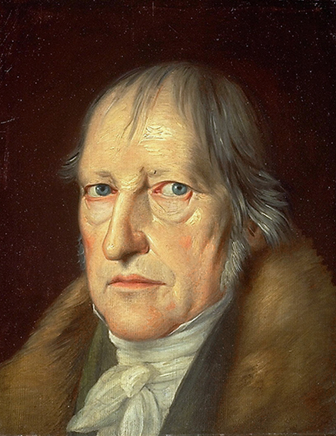
L’exemple d’Hegel
  Une question obsédante pour lui, est « pourquoi les Juifs n’ont pas été intégrés à cette histoire [du salut], pourquoi ils ont refusé d’être remplacés »
  (Nirenberg, 2023, p. 568).

Slide 24
« Nous avons observé la manière dont les jeunes disciplines de la modernité critique ont suivi les leçons de leurs parents – la théologie chrétienne et la philosophie des Lumières – et estimé « juifs » certains problèmes de cognition fondamentaux, ou imaginé un avenir plus parfait en termes d’un dépassement ou d’une élimination de ce judaïsme »
(Nirenberg, 2023, p. 591).

Slide 25
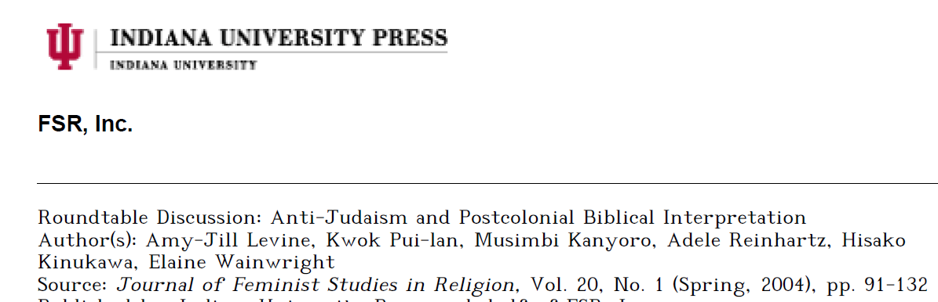
Bref retour à la théologie…

Slide 26
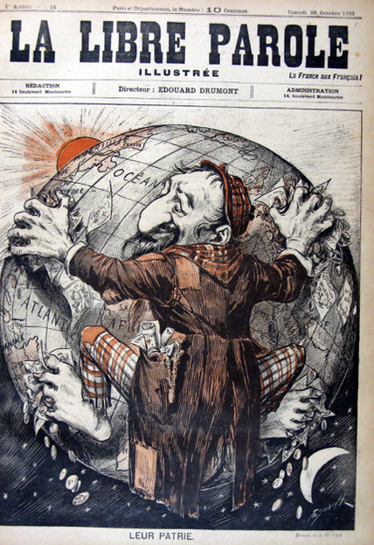
III.
Du mythe à l’angoisse
« Les Juifs comme Dreyfus, ne sont probablement que des espions en sous-ordre, qui travaillent pour les financiers israëlites ; ils sont les rouages du grand complot juif qui nous livrerait pieds et poings liés à l'ennemi si on ne décidait, au moment où la guerre deviendrait imminente, à prendre des mesures de salut public » Propos de Drumont (19e siècle)
(Broussel, L'Affaire Dreyfus et la presse, p. 41, cité par Roussel, 1978, p. 47)

Slide 27
« Une nouvelle culture surgit, s’installe, entre en conflit avec la culture en place, puis chasse cette dernière qu’elle remplace. Dans cette perspective, il n’y a pas de métissage heureux. Dans ses formes idéologisées, le rejet du mélange ou de l’hybridation se justifie donc en associant trois thèmes inducteurs de panique : domination, colonisation et remplacement » (Taguieff, p. 261).

Slide 28
« Cet imaginaire politico-littéraire de la restauration illustre le misonéisme de ceux qui ne perçoivent le changement que sous l’angle de la marche vers le pire ou la fin »
(Taguieff, 2023, p. 239).

Slide 29
Conclusion
Angoisses contemporaines et récits de remplacement : un spectre du supersessionisme ?
Un réflexe qui voit dans l’altérité politique, religieuse une menace ?
Difficulté d’articuler l’ancien et le nouveau hors d’une grille de lecture supersessioniste ?
Retour aux sources théologiques pour explorer d’autres articulations ?
Comment créer des récits qui subvertissent le schème supersessioniste ?

Slide 30
Merci pour votre écoute !

